Slide 1

Unidades de Medida no CSS
Michele Queiroz Ambrosio
Desenvolvedora Front-end
@programi_

Slide 2
Sobre Mim
Como entrei na área de tecnologia?
(2012-2013)
Curso técnico em informática na ETEC;
(2014-2017)
Faculdade de Ciência da Computação na UNISO;
(2017-atualmente)
Desenvolvedora Front-end na Eduzz.

Slide 3

Sobre Mim
Como você pode me encontrar nas redes sociais?
Instagram: @programi_
Twitch: twitch.tv/michele_ambrosio
LinkedIn: Michele Ambrosio
Github: @micheleambrosio

Slide 4
Objetivo Geral
Ao longo dessa trilha você vai estar aprendendo:
Fundamentos do CSS;
Estilizações básicas com CSS;
Unidades de Medida;
Posicionamentos e displays;
Alinhamento de elementos (flexbox e grid layout);
Responsividade;

Slide 5
Objetivo Geral
Ao longo dessa trilha você vai estar aprendendo:
Pseudo-elementos
Pseudo-classes;
Transições;
Animações;
Convenções no CSS e frameworks.

Slide 6
Pré-requisitos
É importante que você já tenha uma base de HTML e fundamentos básicos do CSS para acompanhar os exemplos e conseguir estilizar suas páginas. Nosso foco vai ser totalmente no CSS.

Slide 7
Ferramentas utilizadas
VSCode;
Plugins para VSCode: Live Server e Emmet;
Google Chrome.

Slide 8
Percurso
Etapa 1
Unidades de medida absolutas
Etapa 2
Unidades de medida relativas

Slide 9

Etapa 1
Unidades de medida absolutas

Slide 10
Unidades de medida no CSS
Podemos dividir as unidades de medida em duas categorias: absolutas e relativas.

Slide 11
Classificação de tipos numéricos de valores
<integer>
Valores inteiros, positivos e negativos (1024; -78)
<number>
Valores decimais (0.255; 128; -1.2)
<percentage>
Valores que representam uma fração de algum outro valor (50%)
<dimension>
Valores numéricos com un. de medida atrelada

Slide 12
Tipos numéricos do CSS que contemplam o <dimension>
<length>
Representam distância (px; em; vw; in)
<angle>
Representam ângulos (deg; rad; grad; turn)
<time>
Expressam o tempo (s; ms)
<resolutions>
Descrevem resoluções para dispositivos (dpi; dpcm; dppx)

Slide 13
Unidades de medida absolutas
Unidade | Nome
cm | Centímetros
mm | Milímetros
Q | Quarto de Milímetro
in | Polegadas
pc | Paica
pt | Pontos
px | Pixels

Slide 14
Pixels no CSS

Slide 15


Slide 16
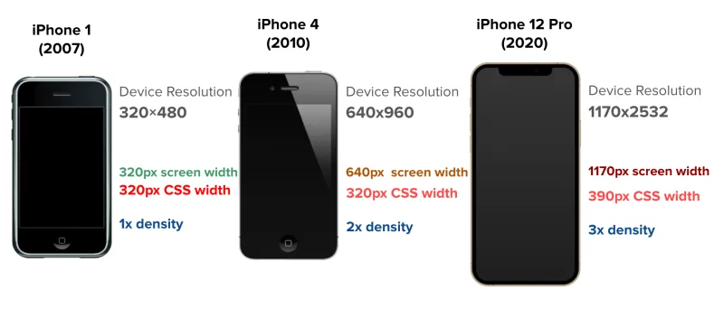
Pixel, resolução e densidade
(Crédito da imagem: Wikipedia)

Slide 17
Pixel físico e pixel lógico
1x
2x
3x

Slide 18
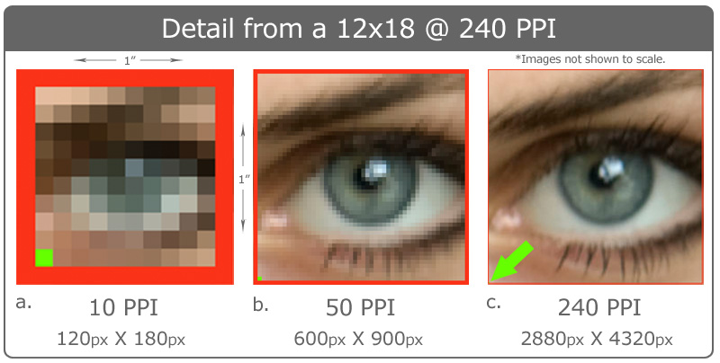
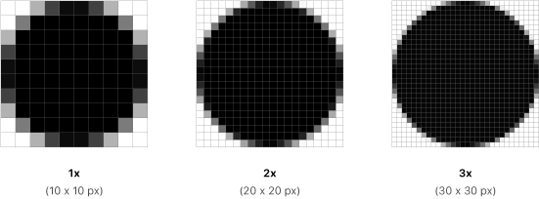
Pixel físico e pixel lógico

Slide 20
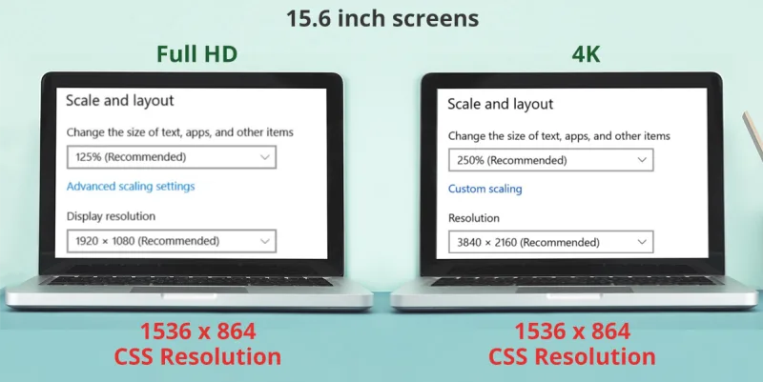
Telas de alta densidade causaram a primeira separação entre pixels de dispositivo e pixels CSS. (Crédito da imagem: Wikipedia)

